Slide 1

Thứ ngày tháng năm 2022
Trình bày KH bài dạy về Giáo dục STEM
qua các môn học.

Slide 2
STEM là một chương trình giảng dạy dựa trên ý tưởng trang bị cho người học những kiến thức, kĩ năng liên quan đến ( các lĩnh vực) khoa học, công nghệ, kỹ thuật và toán học – theo cách tiếp cận liên môn và người học có thể áp dụng để giải quyết vấn đề trong cuộc sống hàng ngày.

Slide 3
Bước 1: Xác định vấn đề
Bước 2: Nghiên cứu kiến thức nền
Bước 3: Đề xuất các giải pháp/thiết kế
Bước 4: Lựa chọn giải pháp/thiết kế
Bước 5: Chế tạo mô hình (nguyên mẫu)
Bước 6: Thử nghiệm và đánh giá
Bước 7: Chia sẻ và thảo luận
Bước 8: Điều chỉnh thiết kế.

Slide 4

Thứ Ba ngày 16 tháng 8 năm 2022
Bài 8:Làm đồ dùng học tập
( tiết 2)

Slide 5

I.Yêu cầu
cần đạt
1. Lựa chọn được vật liệu và sử dụng được dụng cụ phù hợp để làm đồ dùng học tập.
2. Làm được một đồ dùng học tập đơn giản theo các bước cho trước, đảm bảo yêu cầu về kĩ thuật, thẩm mĩ.
II.Đồ dùng dạy học
- 5 thước kẻ làm sẵn
- Vật liệu:Giấy màu, kéo, keo, bìa các tông, thước kẻ, bút chì.
- Máy soi , máy chiếu.
- Hình ảnh quy trình làm thước kẻ.
III. Các hoạt động dạy học chủ yếu
Khởi động
Khám phá
Củng cố - dặn dò

Slide 6
Khám phá
Củng cố - dặn dò
Khởi động
Các hoạt động dạy học

Slide 7





Slide 8
Tình huống:
HS đóng tiểu phẩm với nội dung như sau :
Trước giờ vào lớp, cả lớp chuẩn bị đồ dùng học tập, sắp xếp sách vở. Nguyên thấy thước kẻ của bạn Thảo được tặng rất đẹp, Nguyên cũng muốn làm được chiếc thước đẹp như thế.

Slide 9
Khám phá
Tìm hiểu sản phẩm
Vật liệu và dụng cụ
Quy trình làm thước kẻ

Slide 10
Khám phá
Tìm hiểu sản phẩm

Slide 11

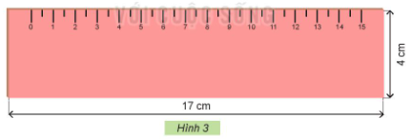
a. Tìm hiểu sản phẩm mẫu

Slide 12
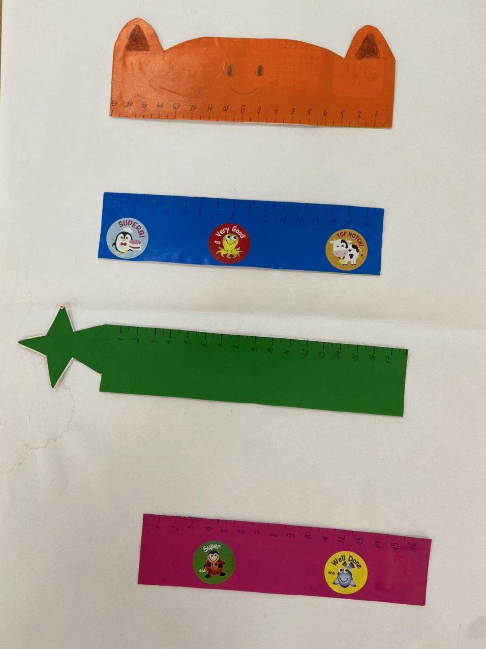

Slide 13
Khám phá
Tìm hiểu sản phẩm
Vật liệu và dụng cụ

Slide 14
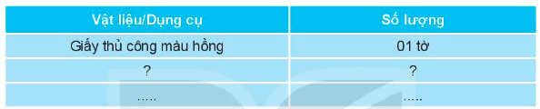

Các em thảo luận nhóm, lựa chọn đủ những vật liệu để làm chiếc thước kẻ, đồng thời thư kí nhóm thống kê số lượng mà nhóm lựa chọn.

Slide 15
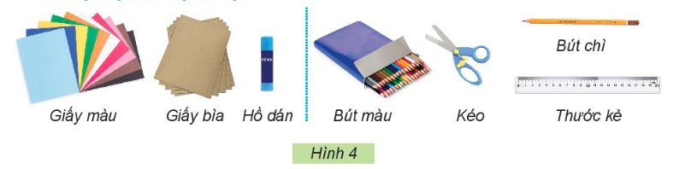
b. Vật liệu và dụng cụ

Slide 16
Khám phá
Tìm hiểu sản phẩm
Vật liệu và dụng cụ
Quy trình làm thước kẻ

Slide 17

Thảo luận nhóm 6

Slide 18


4 bước làm chiếc thước kẻ:
Bước 1: Tạo hình của thước
Vẽ và cắt một hình chữ nhật có chiều rộng 4cm, chiều dài 17 cm ở mặt sau tờ giấy màu thủ công.
Bước 2: Tạo khung thước
Dán hình chữ nhật vừa cắt lên trên tờ giấy bìa và cắt tờ giấy bìa theo đường viền hình chữ nhật.
Bước 3: Chia vạch trên thước
Dùng bút màu và thước kẻ vẽ 16 vạch cách đều nhau 1cm. Đánh số tờ 0 đến 15 ở dưới mỗi vạch.
Bước 4: Hoàn thiện sản phẩm
Dùng bút màu và thước kẻ xẽ các vạch ngắ xen kẽ ở chính giữa các vạch dài.

Slide 19


Slide 20
Thứ ... ngày ... tháng ... năm 2022
Bài 8: Làm đồ dùng học tập
( tiết 3)

Slide 21






Cái gì vẫn thường để đo
Giúp anh học trò kẻ vẽ thường xuyên
(Là cái gì)
Đáp án:
Cái thước kẻ
走人行道，靠路右边走

Slide 22




TV
ENGLISH LESSON
dog
01
orange
flag
dog
Hello
Ôn kiến thức
sun
apple
two
love
sky
title
table
star
one

Slide 23
4 bước làm chiếc thước kẻ:
Bước 1: Tạo hình của thước
Vẽ và cắt một hình chữ nhật có chiều rộng 4cm, chiều dài 17 cm ở mặt sau tờ giấy màu thủ công.
Bước 2: Tạo khung thước
Dán hình chữ nhật vừa cắt lên trên tờ giấy bìa và cắt tờ giấy bìa theo đường viền hình chữ nhật.
Bước 3: Chia vạch trên thước
Dùng bút màu và thước kẻ vẽ 16 vạch cách đều nhau 1cm. Đánh số tờ 0 đến 15 ở dưới mỗi vạch.
Bước 4: Hoàn thiện sản phẩm
Dùng bút màu và thước kẻ xẽ các vạch ngắ xen kẽ ở chính giữa các vạch dài.

Slide 24
TV
ENGLISH LESSON
dog
02
orange
flag
dog
Hello
Thực hành - Vận dụng
sun
apple
two
love
sky
title
table
star
one

Slide 25
TV
ENGLISH LESSON
dog
03
orange
flag
Đánh giá sản phẩm
dog
Hello
sun
apple
two
love
sky
title
table
star
one

Slide 26





